Slide 1
拥有产业、进入命定
——佳恩遇见神特会
Peter Sun
2024年9月15日

Slide 2
佳恩遇见神特会
1)遇见神特会（一）（全人更新营会）
2)遇见神特会（二）（真儿子营会）

Slide 3
遇见神特会 （一）
1）认清自己的罪
2）基督钉十字架
3）医治被拒绝的伤害
4）饶恕与医治
5）砍断遗传的咒诅
6）破除黑暗的权势
7）得着圣灵的能力

Slide 4
遇见神特会（一）处理问题
罪
伤害
邪灵辖制
到现在为止，近20年，约150场次
*
‹#›
Notes:
‹#›

Slide 5
遇见神特会 （一）真理
1）赛61：1-2（旧约）
“主的灵在我身上，因为耶和华用膏膏我，叫我传好信息给谦卑的人，差遣我医好伤心的人，报告被掳的得释放，被囚的出监牢；报告耶和华的恩年，和我们神报仇的日子，安慰一切悲哀的人；”

Slide 6
遇见神特会 （一）真理
2）路４：１８（新约）
“主的灵在我身上，因为他用膏膏我，叫我传福音给贫穷的人；差遣我报告被掳的得释放，瞎眼的得看见，叫那受压制的得自由，报告神悦纳人的喜年”

Slide 7
遇见神特会 （二）
1）孤儿的心到儿子的心
2）孤儿心态的灵性根源
3）小儿子回家
4）大儿子回家
5）原生家庭与人格类型
6）处理父母亲方面的问题
7）得着真儿子的心

Slide 8
遇见神特会（二）处理问题
除去孤儿的心
得着真儿子的心
到现在为止，近15年，约30场次
*
‹#›
Notes:
‹#›

Slide 9
遇见神特会 （二）真理
1)使父亲的心转向儿女,儿女的心转向父亲。（玛四5-6）
2)我也要赐给你们一个新心, 将新灵放在你们里面。又
从你们肉体中除掉石心, 赐给你们肉心。（结三十六26）
3)所以我们籍着洗礼归入死，和祂一同埋葬，原是叫
我们一举一动有新生的样式，像基督籍着父的荣耀从
死里复活一样（罗六4）

Slide 10
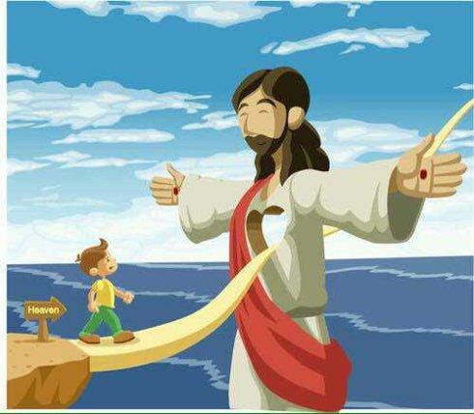
《遇见神特会（二）》
从孤儿的心到儿子的心
玛四5-6；结三十六26；罗六4

Slide 11
引言：（一）本特会的目的
儿子的心
儿子的心
父的拥抱
替代孤儿的心
领受儿子的心
通过经历天父爱的拥抱，让你我从孤儿（奴仆、雇工）心态转换成儿子的心。
经历天父爱的拥抱
孤儿破碎的心

Slide 12
引言：（二）本特会的特色
救恩的进深经历
遇见神特会（二）
领受儿子的心---救恩入门的经历( 得着儿子的身份),可视为救恩的进深经历。
《遇见神特会》的进深版
本营会又名《遇见神特会二》
得着真儿子的心
重处理孤儿心态、人格分裂和扭曲或罪性

Slide 13
引言：(三)为什么要取代孤儿的心？
无法领受爱
无法表达无条件的爱
没有家
如果抱着孤儿的心，任何地方都不会感受到家的感觉。你会害怕付出信任，害怕被拒绝，害怕敞开心房接受爱。
无法领受爱、活出爱、付出爱；你可以重生得救，每个礼拜上教会，十一奉献，研读圣经，做所有基督徒该做的“事情”，却仍然抱着孤儿的心。
除非能够领受爱，否则无法无条件地表达爱，甚至是对自己的家人。

Slide 14
引言：（四）儿子的心不同于神儿女的身份
（1）内心在神的爱里感到安息、安心；
（2）确实拥有一个归属；
Ⅰ、儿子的心
（3）从羞耻与自我定罪中得到释放；
（4）敬重所有人，愿意在人与神面前谦卑；
（5）降服于神的使命来经历祂的爱并传递这份爱。

Slide 15
引言：（四）儿子的心不同于神儿女的身份
Ⅱ、得救不表示你会自然而然拥有儿子的心：
（1）即拥有安全感、感觉被爱、感觉被接纳，与成为神的儿女，是两回事。
（2）在基督里的新生使你成为神的儿女，但这并不表示你会自然而然经历与父神完全且个人的爱或亲密关系。

Slide 16
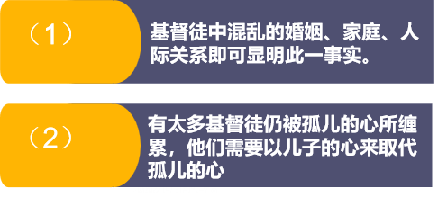
引言：（四）儿子的心不同于神儿女的身份
Ⅲ、当今时代，即便在教会里重生得救的基督徒当中，也仅有一小部分的人真实且完全地经历了天父爱的拥抱：
（1）
基督徒中混乱的婚姻、家庭、人际关系即可显明此一事实。
（2）
有太多基督徒仍被孤儿的心所缠累，他们需要以儿子的心来取代孤儿的心
点击输入标题内容
有太多基督徒仍被孤儿的心所缠累，他们需要以儿子的心来取代孤儿的心。

Slide 17
引言：（五）孤儿心态的两类表现
Ⅰ、在当今教会里，孤儿心态有两种主要的表现形式，（路15：11-32）里的两个儿子分别对应着教会里的两类信徒：
小儿子
浪子
大儿子
长兄症候群
同一条藤（孤儿的心）上所结的两个瓜

Slide 18
一、无父的世代
Ⅰ、阅读二十世纪的历史，不难发现两个影响世界的重要负面因素：
两次世界大战
这世纪是有史以来最大的杀戮战场，是最多人丧生的世纪；
无父世代的两大主因
婚姻破裂
这世纪是最多单亲家庭的世纪

Slide 19
一、无父的世代
朝鲜战争朝鲜人民军阵亡215000人，百姓死亡约100万人，共计约1200000
越战总计死亡：1326494人—4249494人
波斯湾战争伤亡人数约100943人
第二次世界大战 中的士兵和平民伤亡超过9000万
第一次世界大战 中的士兵和平民伤亡超过3500万
1914-1918
1939-1945
1950
1955-1975
1990-1991
二十世纪经历了两次世界大战，和无数其他国际战事，包括了韩战、越战、和波斯湾战争。总共有四千两百万人死于战争，其中一千九百万是平民。

Slide 20
一、无父的世代
1
2
3
除战争外，由于种族净化、集体屠杀、政治和意识形态清算，族群、内战和宗教战争，和人为的饥荒，又造成了八千三百万人的死亡。

Slide 21
一、无父的世代
父亲们失去生命
①
在这些死亡数字中，有相当高的比例是男性。大量的父亲、丈夫、儿子丧命......
父亲们失去健康
②
很多从战场返乡的男人身受截肢、毁容、和创伤症候群之苦......
大量孤儿产生
③
战争的结果导致孤儿的灵或独立的灵深植人心

Slide 22
一、无父的世代
另一个造成孤儿的心的重要因素是家庭破裂。
自从二十世纪六十年代末美国加州实行“无过失离婚”法令以来，全世界的离婚率迅速飚升，甚至高达百分之五十。
高离婚率造成大量的无父家庭

Slide 23
一、无父的世代
除了这种字面的无父家庭，还有更多变相的无父家庭
虐待的父亲
身心灵的虐待，言语的虐待
A
远离的
父亲
身体和心灵的远离，长期不在身边，漠不关心
B
忽略的父亲
C
有意或无意忽略
不负责的
父亲
不照顾家庭和孩子的需要
D
父亲虽在，却没有承担起父亲的责任，使得家庭实际上如同没有父亲一样。

Slide 24
一、无父的世代
Ⅱ、对华人来说，二十世纪在中国发生的两个运动也对无父的世代起到了推波助澜的作用：
五四新文化运动
彻底摧毁了传统中国文化的影响，尤其是处于核心地位的忠孝伦理。
文化革命
这使得孤儿心态在当代华人中更加普遍和严重。

Slide 25
一、无父的世代
（二）父亲在家庭和社会中扮演的重要角色
Ⅰ、父亲式的关怀对家庭和社会的每一个层面都是至关重要的。现代社会学家们指出，父亲们不单在家庭中扮演不可替代的角色，在社会中也是一样。

Slide 26
一、无父的世代
Ⅱ、属灵父亲角色代表着：权柄、爱、秩序、管教、指导、纠正、惩戒、鼓励、关注、安全和异象。
因为父亲们能给家庭带来力量和稳定。如果没有父亲，孩子们就更容易变得不服管教、不负责任而且傲慢无礼
有些带领人之所以成功是靠学养和知识，有些是靠恩赐和能力，然而一个属灵父亲的成功靠的是他的为人或为父的心
今天基督的教会中极其缺乏属灵的父亲
A
B
C

Slide 27
一、无父的世代
Ⅲ、父亲们能带来力量和稳定，任何缺失父亲的家庭或者国家都会因此遭受极大的损害。
属灵父亲是建筑的蓝图，是模范的角色
父亲们在家中以严格的标准和强有力的手段来达到他们的目标。当风暴来临时，父亲们会以智慧和力量带领整个家庭渡过难关
一个父亲的力量能带来不可代替的保护，这对他整个家庭的未来和命定来说是必不可少的
A
B
C

Slide 28
一、无父的世代
（三）字面和变相的无父家庭所产生的问题
Ⅰ、“缺少父亲的状况”是当代社会所面临的一个最具破怀性的趋势。父亲的缺失与各种各样的社会灾难都有直接的联系.

Slide 29
一、无父的世代
Ⅱ、行为学家们证实了父亲的缺失与他孩子的行为之间有着直接的联系
一个缺少父亲的孩子（即孤儿）更易于变得孤僻、不务正业、染上毒瘾、产生自杀倾向、精神失常、以及/或者成为性侵犯的受害者
在众多因为无父所产生的问题中，我们可以列举出几项：高离婚率、大量的单亲家庭、贫穷问题、严重的酒精和药物滥用、关系混乱、高堕胎率、爱滋病、性别混淆、帮派、暴力、儿童色 情、肢体、言语和性暴力、童妓
01
02

Slide 30
一、无父的世代
（四）以利亚之灵或恩膏
在这个“无父的世代”，神应许要兴起拥有以利亚之灵的一代人，他们将：
1
“使父亲的心转向儿女，儿女的心转向父亲。”（玛四5-6）
圣灵也会对天父的心更深入的启示，使更多神的儿女真实且完全地经历天父爱的拥抱，从而以儿子的心取代今日充斥全地的孤儿的心
2

Slide 31
二、孤儿的心与儿子的心对照
有孤儿心态的人
孤儿是指从小失去双亲而无法从父母领受基础之爱的人
有孤儿心态的人却不一定从小失去双亲，他们却因其他各种原因同样无法从父母领受基础之爱
认清并承认自己有一颗孤儿的心，是你能够得着儿子的心的第一个先决条件
单击此处添加文本具体内容

Slide 32
1
二、孤儿的心与儿子的心对照
对照点
孤儿的心
LOREM
儿子的心
1
对神的看法
视神为严厉主人/工头
视神为慈爱天父
2
神学偏好
活在对律法的热爱中
活在爱的法则中
3
与神的关系
功利的、疏远的
恩典的、亲密的

Slide 33
4
二、孤儿的心与儿子的心对照
对照点
孤儿的心
LOREM
儿子的心
4
依赖的对象
凡事依靠自己
依靠神且彼此依靠
5
安全感
缺乏安全感
安息与平安
6
被肯定的需要
渴求人的赞美认可接纳
在神的爱里得到完全认可
接纳

Slide 34
二、孤儿的心与儿子的心对照
对照点
孤儿的心
LOREM
儿子的心
7
服事的动机
渴求获得成功与回报并引起神与人的注目
对神极深的感恩与爱
8
灵性操练的动机
一种责任感，期望得到神的恩宠，避免神的审判
感恩与爱
喜悦与愉快

Slide 35
二、孤儿的心与儿子的心对照
对照点
孤儿的心
LOREM
儿子的心
9
同侪关系
角逐、争竟、嫉妒他人的成功与地位
合作、双赢；为他人的成功与祝福而一同欢庆、喜乐
10
面对他人
的错误
控告与揭发，幸灾乐祸
以爱遮掩，希望 他人的恢复

Slide 36
二、孤儿的心与儿子的心对照
对照点
孤儿的心
LOREM
儿子的心
11
对权柄的看法
负面、不信任、不顺服
尊重、尊荣
视为遮盖保护
12
对劝诫的看法
负面、自我辩护拒绝管教
视为祝福与需要
愿意舍己

Slide 37
二、孤儿的心与儿子的心对照
对照点
孤儿的心
LOREM
儿子的心
13
爱的表达
带有条件，取决于表现，以自我为中心
无条件的，因对方的身份,以他人为中心
14
目标与产业
个人野心、渴求成功，自我奋斗、白手起家
完成天父的旨意和使命；拥有、耐心等候神应许的产业

Slide 38
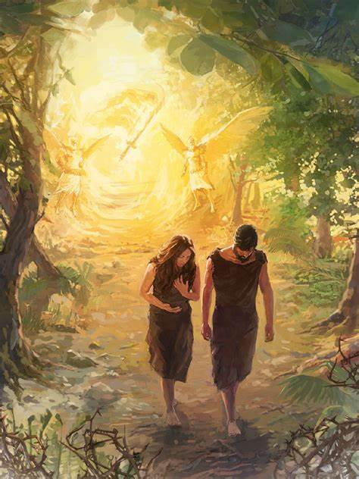
三、孤儿的心的根源
1、孤儿的心的灵性根源，就是人类的罪性
若要以儿子的心取代孤儿的心，我们先要了解孤儿心态的灵性根源，那就是人的罪性
亚当和夏娃起初是按照神的形像造的，享有和谐的关系（与神、与人、与己、与环境）及合一、整全的人格
然而，在古蛇的引诱下，他们偷吃了分别善恶树上的禁果。结果是大难临头，在人里面的神的形像损坏了，合一、整全的人格分裂、扭曲了
于是，人类有了罪性，而这就是孤儿心态的灵性根源

Slide 39
三、孤儿的心的根源
2、孤儿心态的心理根源，就是原生家庭和早年经历
01
先天、内在的遗传因素，包括基因及生物学上的遗传，和属灵的家族性遗传和诅咒
人格形成的因素
02
后天、外在的家庭和社会环境因素
03
个人本身后天的回应
原生家庭与人格类型之间的关连，尤其是三种较典型的原生家庭与人格类型之间的联系，它们是： （1）溺爱型；（2）虐待型；（3）严苛型

Slide 40
四、经历天父的拥抱：回家
如何除去孤儿的心？
01
孤儿的心不是我们可以像驱赶邪灵一样，赶逐出去的
孤儿的心
02
孤儿的心是堕落人性的根本特征，它的
灵性根源是人的原罪
03
孤儿的心也是一种根深蒂固的习惯性思维结构与不属神的行为模式，它花了一辈子的时间发展出来，形成孤儿心态

Slide 41
四、经历天父的拥抱：回家
如何除去孤儿的心？
04
孤儿的心与人的罪性密不可分，除去孤儿的心与根除罪性异曲同工，是同一回事，也就是救恩的核心部分。心理学的方法对于除去孤儿的心是必不可少的，却并不充分。
孤儿的心
05
整全的救恩包括处理罪行和罪性，后者就包含了除去孤儿的心。孤儿的心只能被儿子的心所转换或取代。你我必须经历父神爱的启示，并且重新将自己的心定位在儿子的身份上。

Slide 42
四、经历天父的拥抱：回家
结语
此时此刻，天父心中有个地方专为你而留，在那里，你可以每天听到祂的声音对你说：“你是我的爱子，我所喜悦的。”居住在天父心里，是万物受造的核心，祂的心是我们的安息之地。

Slide 43
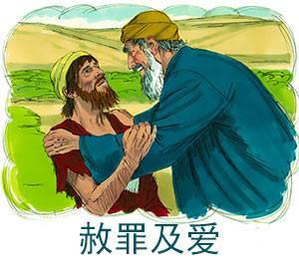
回家吧！爸爸在等你！
E48耶和華的心 (youtube.com)

